Slide 1
第9章 PDO方式操作数据库（二）

Slide 2
本节内容
sql注入与防sql注入
PDO预处理
事务
PDO小结

Slide 3

sql注入的危害
非法读取、篡改、添加、删除数据库中的数据；
盗取用户的各类敏感信息，获取利益；
通过修改数据库来修改网页上的内容；
私自添加或删除账号；
注入木马
……

Slide 4
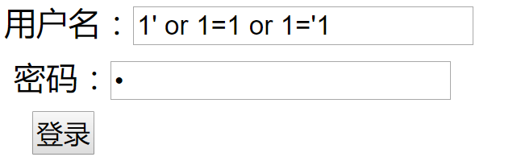
sql注入原理

Slide 5
sql注入原理
SQL注入攻击指的是通过构建特殊的输入作为参数传入Web应用程序，而这些输入大都是SQL语法里的一些组合，通过执行SQL语句进而执行攻击者所要的操作，其主要原因是程序没有细致地过滤用户输入的数据，致使非法数据侵入系统。

Slide 6
防sql注入
加密处理
输入验证
错误消息处理
使用专业的漏洞扫描工具
确保数据库安全
安全审评

Slide 7
本节内容
sql注入与防sql注入
PDO预处理
事务
PDO小结

Slide 8
PDO预处理
如果应用程序只使用预处理语句，可以确保不会发生SQL 注入
提供给预处理语句的参数不需要用引号括起来，驱动程序会自动处理
很多成熟的数据库都支持预处理语句
预处理语句
查询仅需解析（或预处理）一次，但可以用相同或不同的参数执行多次

Slide 9
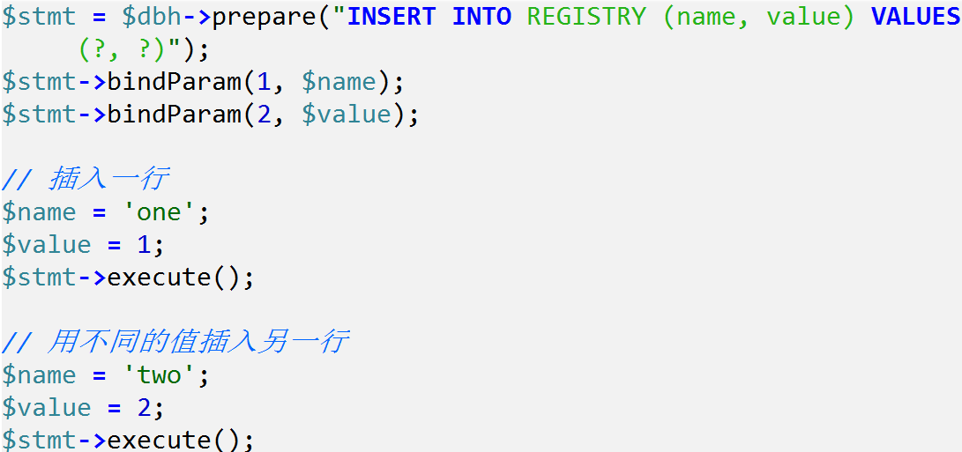
PDO预处理实例

Slide 10
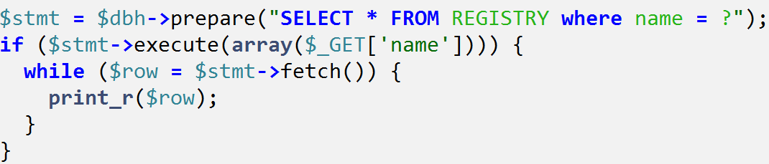
PDO预处理实例

Slide 11
本节内容
sql注入与防sql注入
PDO预处理
事务
PDO小结

Slide 12
事务
在一个事务中执行的任何操作，即使是分阶段执行的，也能保证安全地应用于数据库，并在提交时不会受到来自其他连接的干扰
事务通常是通过把一批更改"积蓄"起来然后使之同时生效而实现的
事务支持四大特性（ACID）：
原子性（Atomicity）
一致性（Consistency）
隔离性（Isolation）
持久性（Durability）。

Slide 13
事务相关操作
PDO::beginTransaction()
PDO::commit()
PDO::rollBack()

Slide 14
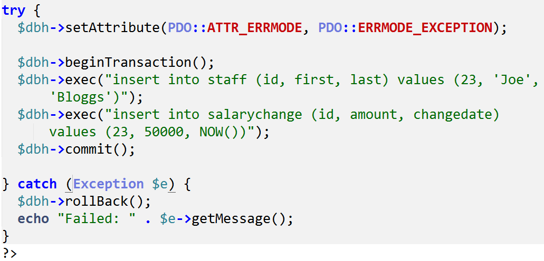
事务相关操作

Slide 15
本节内容
sql注入与防sql注入
PDO预处理
事务
PDO小结

Slide 16
PDO小结
PDO提供数据访问抽象层
不管使用哪种数据库，都可用同一组API对数据进行操作
欲使用PDO，需安装相关驱动
PDO预定义类
PDO
PDOStatement
PDOException

Slide 17
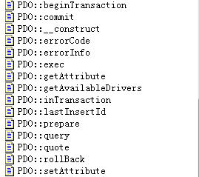
PDO类的方法

Slide 18
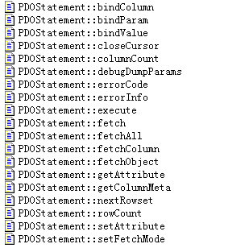
PDOStatement类的方法

Slide 19
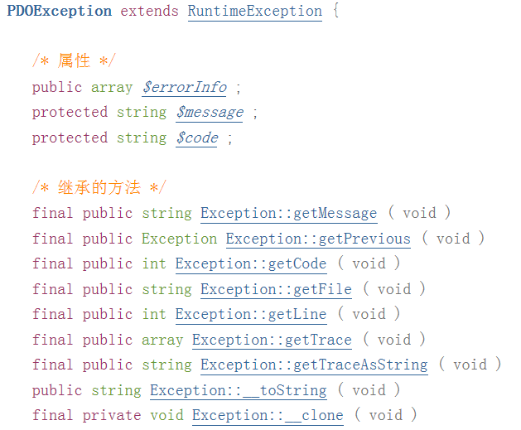
PDOException继承的方法

